Slide 1
웹의 기본 목적과 구성
웹의 기본 목적
다른 여러 컴퓨터에서 문서를 공유하거나 보는 목적
웹에서 다루는 문서를 웹 문서라고 부름
웹의 구조
인터넷을 활용하여 거미줄처럼 연결된 정보 소통 망, World Wide Web
웹 문서를 인터넷 상의 컴퓨터들끼리 주고 받는 네트워크 시스템
웹의 구성
웹 서버와 웹 클라이언트 컴퓨터들로 구성
웹 서버
웹 사이트를 탑재하는 컴퓨터. 구글(www.google.com), 네이버(www.naver.com) 등
웹 문서, 이미지. 동영상 등의 데이터 저장 관리
웹 클라이언트의 요청을 받아 웹 문서 전송
웹 서버로 작동하도록 하는 소프트웨어 실행
웹 클라이언트
사용자 인터페이스 담당
웹 서버에 웹 문서를 요청하고 받아 사용자에게 출력

Slide 2
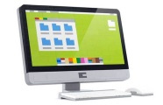

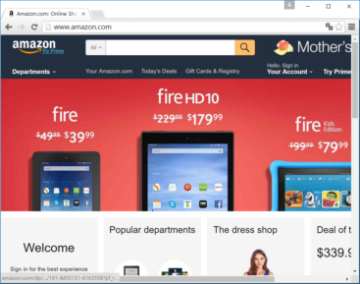
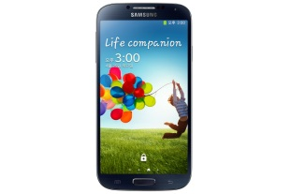
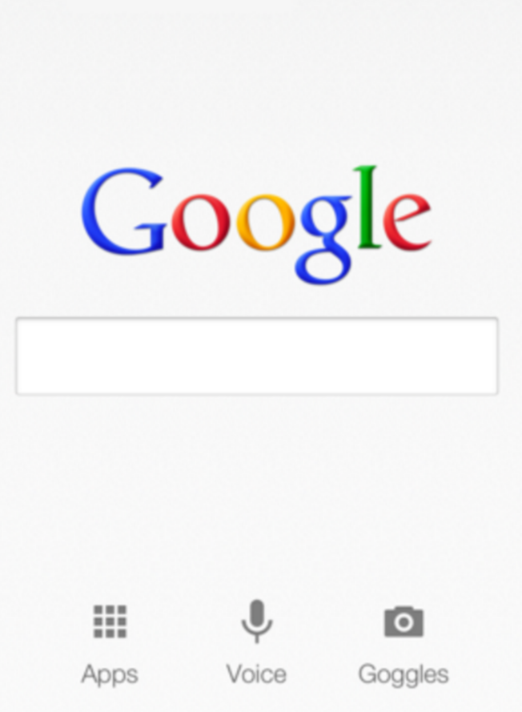
웹 서버와 웹 클라이언트로 이루어진 웹
아마존 웹 서버
웹 서버
웹 클라이언트
HTML 문서, 이미지,
동영상
HTML 문서, 이미지,
동영상
웹 서버
HTML 문서, 이미지,
동영상
인터넷
웹 서버
HTML 문서, 이미지,
동영상
구글 웹 서버
웹 서버
웹 클라이언트
HTML 문서, 이미지,
동영상
웹 클라이언트
HTML 문서, 이미지,
동영상

Slide 3
웹 서버와 웹 클라이언트의 작동
웹 문서 요청
웹 문서 전송
HTML 문서, 이미지,
동영상
웹 클라이언트
웹 서버

Slide 4
인터넷과 웹은 다르다
인터넷
웹의 개념이 나오기 전부터 만들어진 컴퓨터 연결 네트워크
1969년 미 국방성 고등 연구 계획국(ARPA)
여러 대학들과 계약 업체 사이의 컴퓨터 연결
컴퓨터마다 고유한 주소(IP 주소, 113.198.80.208)를 부여하여 컴퓨터 구분
인터넷을 활용하는 응용 서비스 사례
전자우편(e-mail)
뉴스(news)
파일 전송(ftp)
채팅(Internet Relay Chat)
메신저(Messenger)
P2P(Peer to Peer)
스트리밍 서비스(Streaming Service)
인터넷 전화기(Internet Phone)
월드 와이드 웹(World Wide Web)
월드 와이드 웹, 웹(WWW)
인터넷을 활용하는 응용 서비스 중의 하나
웹 서버와 웹 브라우저로 구성되는 정보 전달 및 공유 서비스
인터넷이 고속도로라면 웹은 고속도로 망을 이용한 물류 산업

Slide 5

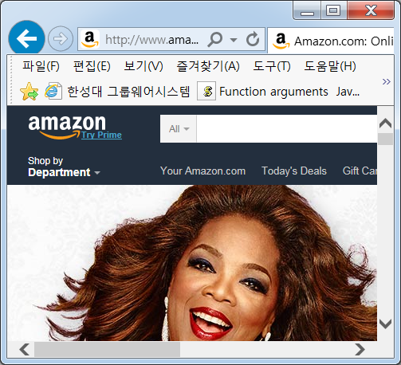

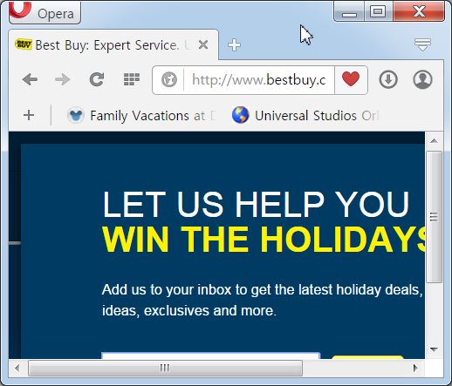

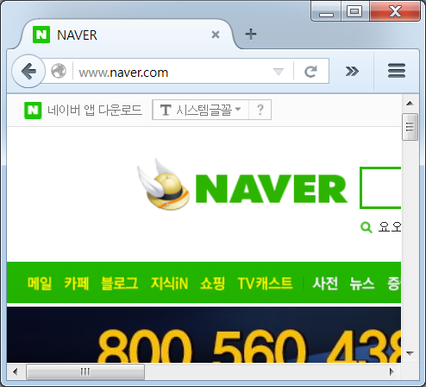

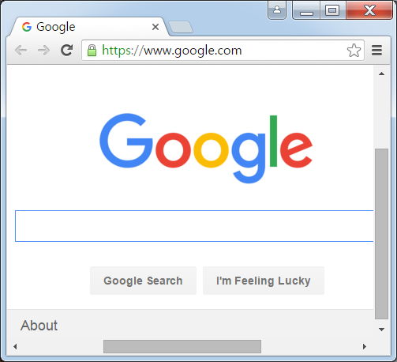
웹 브라우저의 종류
오페라
인터넷
익스플로러
크롬
파이어폭스

Slide 6







웹 브라우저의 역사
1990
WORLDWIDEWEB
Nexus
1993
Mosaic
1994
Netscape Navigator
1995
Internet Explorer
1996
Opera
1998
Netscape Communicator
2002
Mozilla Firefox
2003
Safari
2008
Chrome
2015
Microsoft Edge

Slide 7
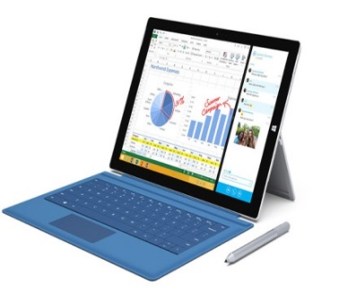
웹 사이트 구축
웹 사이트 구축
웹 서버로 사용할 컴퓨터에 웹 서버 소프트웨어 설치
웹 페이지, 동영상, 이미지 저장, 데이터베이스 설치
웹 서버 응용프로그램 개발 및 설치
웹 서버 응용프로그램
로그인
검색
웹 서버
소프트웨어(HTTPd)
DATABASE
웹
브라우저
요청
회원관리
전송
주문
HTML 문서,
이미지,
동영상 등
웹 클라이언트
지도
웹 서버 컴퓨터
웹 사이트

Slide 8
웹 서버 응용프로그램
웹 사이트의 목적을 이행하는 서버 측 소프트웨어
예) 검색 사이트 – 검색 웹 서버 응용프로그램 필요
예) 번역 사이트 – 번역 웹 서버 응용프로그램 필요
예) 회원 관리 사이트 – 회원 관리 웹 서버 응용프로그램 필요
웹 서버 응용프로그램 개발 언어
서버용 자바스크립트
JSP(Java Server Page) – Java의 스크립트 언어
Java – 자바 서블릿
C/C++
PHP, Perl, Python 등

Slide 9
웹 문서와 전자 문서
전자 문서
워드나 한글, 메모장 등으로 작성하고 볼 수 있는 문서
하나의 문서는 보통 하나의 파일로 저장
페이지 별로 파일에 저장하지 않음
텍스트 본문, 이미지, 오디오, 비디오 등을 모두 문서 내에 직접 저장
웹 문서
HTML 언어로 작성/웹 브라우저로 보기
웹 문서는 페이지 단위로 파일에 분할하여 저장
페이지 마다 하나의 파일에 나누어 작성되고 저장 – 웹 페이지
각 페이지는 하이퍼링크로 연결
웹 페이지
텍스트 만 저장 - 이미지, 그래픽, 동영상 등은 별도의 파일로 저장
웹 페이지에 이미지, 그래픽, 동영상 파일의 이름으로 연결
웹 페이지들의 연결
하이퍼링크(hyperlink) – 다른 웹 페이지의 주소를 가진 텍스트 정보
웹 페이지들은 하이퍼링크로 상호 연결됨
웹 문서를 읽는 순서는 사용자가 결정
웹 문서는 사용자가 하이퍼링크를 따라 웹 페이지 선택 – 네비게이션
전자 문서는 문서를 만드는 사람이 결정

Slide 10
웹 페이지의 주소, URL
프로토콜
서버주소
TCP/IP
포트번호
경로명
웹페이지
파일이름
http://www.oracle.com:80/technetwork/java/index.html
프로토콜 : HTTP, https, file, ftp, telnet, mailto, news 등
서버주소 : 웹 페이지를 가진 컴퓨터의 인터넷 주소, IP 주소
TCP/IP 포트 번호 : 서버가 브라우저로부터 접속을 기다리는 TCP/IP 포트 번호.
프로토콜마다 다르며, HTTP의 경우 80, telnet은 23
경로명 : 웹 서버 내 웹 페이지 파일의 폴더 경로
파일이름 : 웹 페이지의 HTML 파일 이름

Slide 11

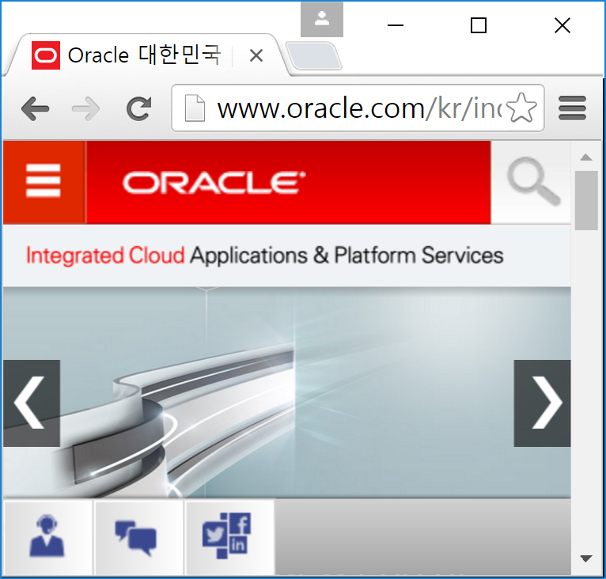
웹 브라우저와 웹 서버 사이의 통신, HTTP
HTML 페이지,
이미지, 동영상
http://www.oracle.com/index.html
4. HTML 페이지
(index.html) 읽기
1. 웹 서버(www.oracle.com) 연결 요청
웹 서버
2. 웹 서버에 연결 수락
3. HTML 페이지(index.html) 요청
5. HTML 페이지(index.html) 전송
6. HTML 페이지
해독 및 출력
oracle 웹 서버
1~5 사이의 과정 : HTTP 세션

Slide 12
웹의 시작
Tim Berners-Lee의 아이디어에서 시작
1989년 웹 개념 제안
1990년 WorldWideWeb 프로젝트 시작
서버-클라이언트로 동작하는 HTTP 모델 창시
HTML 언어 개발, 하이퍼링크 개념 구현
세계 최초의 웹 서버와 웹 브라우저 개발

Slide 13
모든 곳에 웹이 있다.
웹은 오늘날 정보 통신의 기본 플랫폼
다양한 기기에 웹 서버 설치
TV, 셋톱, 로봇, 장난감, 무선 공유기 등
웹은 장치를 제어하는 쉬운 방법
무선 공유기 사례
무선 공유기에는 키보드와 스크린 없음
무선 공유기에 웹 서버 설치
아무 브라우저를 이용하여 무선 공유기의 웹 서버와 접속
브라우저를 이용하여 무선 공유기 내의 설정 관리

Slide 14
웹 페이지 구성
웹 페이지 구성 3 요소
웹 페이지의 구조와 내용 - HTML
웹 페이지의 모양 - CSS(Cascading Style Sheet)
웹 페이지의 행동 및 응용 프로그램 – Javascript
웹 페이지는 3 요소를 분리하여 개발

Slide 15
HTML5
HTML 언어의 역사
1990년 물리학자인 Tim Berners-Lee가 정의
표준화된 태그로 웹 페이지를 작성하는 언어
<img>, <hr>, <table>, <li> 등
HTML, CSS, Javascript, 웹 브라우저의 타임 라인
다음 슬라이드

Slide 16







HTML
CSS
Javascript
Web Browser
1990
HTTP
1991
HTML 1.0
1993
1994
HTML 2.0
Netscape
1995
HTML 3.0
Internet Explorer
1996
CSS 1
Javascript 1.0/1.1
Opera
1997
HTML 3.2
Javascript 1.2
1998
HTML 4.0
CSS 2
Javascript 1.3/1.4
2000
Javascript 1.5
2002
Mozilla Firefox
2003
Safari
2005
Javascript 1.6
2006
Javascript 1.7
2007
HTML 5 시작
Javascript 1.8
2008
Chrome
2012
CSS 3
2014
HTML 5
2015
Microsoft Edge

Slide 17
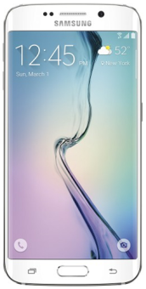
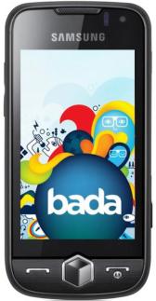
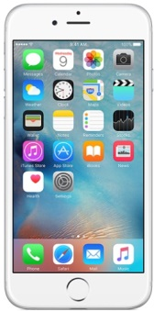
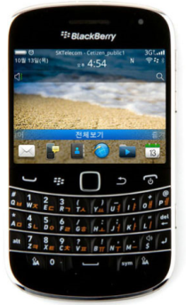
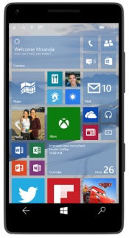
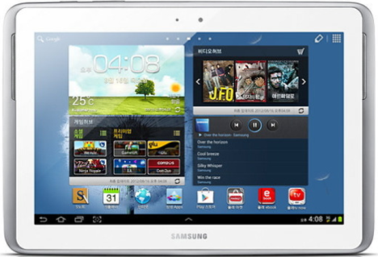
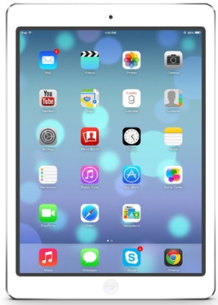
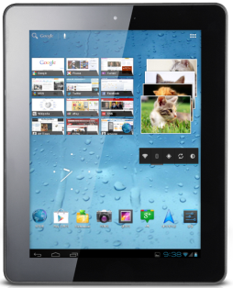
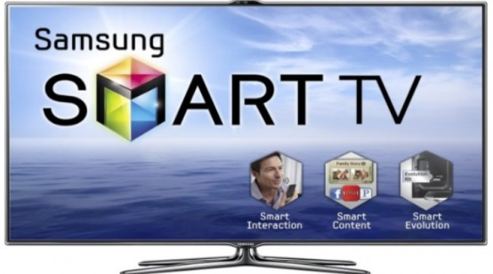
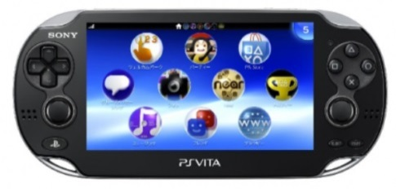
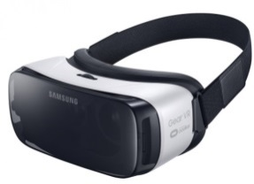
인터넷 접속 가능한 다양한 기기
모바일 기기
Galaxy
Bada
iPhone
Blackberry
Window Phone
태블릿 PC
스마트 TV,
게임기 등
다양한 기기
Gear VR
Play Station

Slide 18
HTML5 표준과 의의
HTML5 표준 제정
W3C와 하이퍼텍스트 워킹 그룹
(WHAT WG, Web Hypertext Application Technology WorkingGroup)
표준에 담긴 내용
웹 페이지의 구조는 HTML5 태그로, 웹 페이지의 모양은 CSS3로, 웹 페이지의 행동은 javascript로 분리 개발
HTML 태그에서 문서의 모양과 관계된 태그나 속성 폐기
웹 페이지의 플랫폼이나 장치 의존성 제거
HTML5로 개발된 웹 페이지나 웹 애플리케이션은 PC/모바일 등의 기기나, 운영체제에 관계없이 동일한 실행 확보
Active-X, 플래시 필요 없음
문서 작성의 개념을 넘어 웹 애플리케이션 작성을 지원하는 자바스크립트 API 표준화

Slide 19



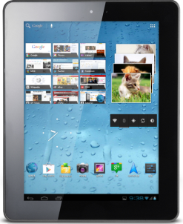
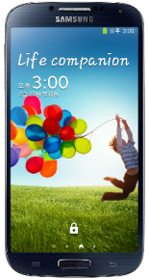
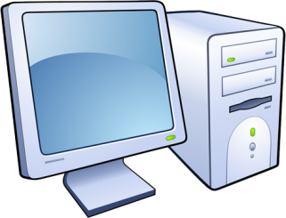

HTML5 이전의 웹과 HTML5를 도입한 웹의 비교
기존 웹 페이지
HTML5로
만든 웹 페이지
웹 브라우저
HTML5를 지원하는
웹 브라우저
Active-X/플래시여러 플러그인
필요없음
동영상
애니메이션
동영상
애니메이션
게임
게임
PC 에서만 지원
태블릿/스마튼폰/PC에 관계없이 지원
(a) HTML5 이전의 웹
(b) HTML5를 도입한 웹

Slide 20
HTML5의 기능
HTML5 전체 기능
웹 문서 작성을 위한 HTML 태그 셋
웹 애플리케이션 작성을 위한 API
HTML5 기능 요약
웹 폼(Web Form)
오디오, 비디오
Canvas
SVG(Scalable Vector Graphic)
웹 스토리지(Web Storage)
웹 SQL 데이터베이스(Web SQL Database)
인덱스 데이터베이스(Indexed Database API)
파일 입출력(File I/O)
위치 정보 API(Geolocation API)
웹 워커(Web Worker)
웹 소켓(Web Socket)
오프라인 웹 애플리케이션(Offline Web Application)

Slide 21
HTML5 문서 편집
HTML5 문서 편집기
텍스트 편집기
메모장, 한글, 워드 등 아무 텍스트 편집기 가능
.html인 텍스트 파일로 저장
텍스트의 기본 문자셋 – UTF-8
HTML 파일이나 CSS3, 자바스크립트 파일 모두 UTF-8 코드로 저장되어야 함
WYSIWYG(What You See Is What You Get) 편집기
Adobe의 Dreamweaver, CoffeeCup, FCKeditor 등
HTML5 태그 정보 제공
출력되는 모습을 보면서 작성 가능
간단한 오류 체크

